Slide 1
«Основные способы мошенничеств, совершенных с применением информационно-коммуникационных технологий»
МВД по Республике Бурятия
Notes:
<номер>

Slide 2
1. Телефонные мошенничества – мошенничества с использованием средств сотовой связи, совершающиеся путем сообщения гражданам заведомо ложной информации.
<номер>
3. Мошенничества, совершаемые в сети интернет –
мошенничества при покупках или продажах через сеть Интернет (онлайн магазины, соц.сети), оказание услуг, а также финансовые пирамиды, фиктивные инвестиции.
2. Кибермошенничества –
вирусное заражение смартфона для получения доступа к данным, системам онлайн банкинга для последующего похищения денежных средств со счета.

Slide 3
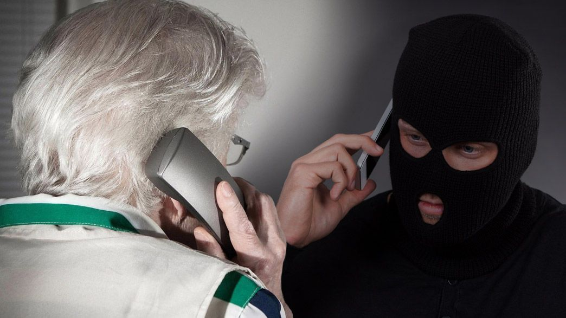
Телефонное мошенничество:
Обман в ходе телефонного разговора

Slide 4
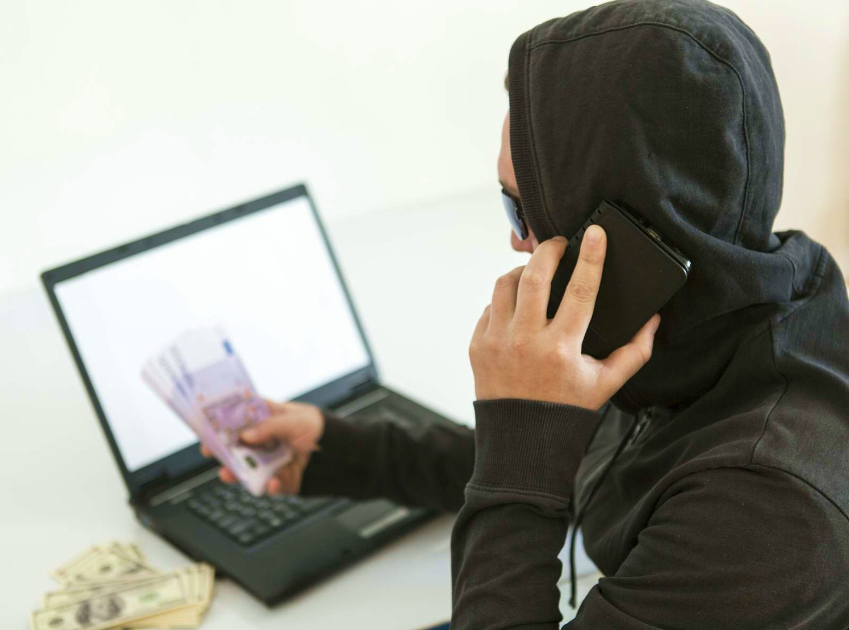
- ЗВОНОК под предлогом СОТРУДНИКА ПОЛИЦИИ!
<номер>
ЗВОНОК под предлогом СОТРУДНИКА ПОЛИЦИИ!
ЗВОНОК под предлогом СОТРУДНИКА БЕЗОПАСНОСТИ БАНКА!
ЗВОНОК под предлогом
«РОДСТВЕННИК ПОПАЛ В ДТП»!
Notes:
<номер>

Slide 5
<номер>

Slide 6
<номер>

Slide 8
Кибермошенничества - Фишинг; - Взлом Госуслуг; - Вирусы и программы удаленного доступа.

Slide 9
ФИШИНГ
Мошенники создают сайты двойники с целью:
Списания денег путем выманивания у жертв банковских сведений для совершения ПЛАТЕЖЕЙ/ПЕРЕВОДОВ;
Взлома аккаунтов социальных сетей, портала Госуслуг и др.;
Заражения устройств жертвы «Вирусом».

Slide 10
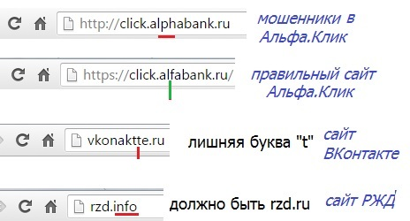
КАК РАСПОЗНАТЬ САЙТ ДВОЙНИК
ПРИ ПРОВЕРКЕ ОБРАТИТЕ ВНИМАНИЕ НА ДОМЕН (ИМЯ) САЙТА:
Мошенники заменяют буквы символами – например, ЦИФРА 1 вместо БУКВЫ «I» (onL1ne вместо onLIne);
Имя сайта максимально приближено к оригиналу (onLLine.sberbank.ru вместо onLine.sberbank.ru);
В некоторых случаях для написания домена используются буквы похожие на латинские из алфавита другого языка;
Фейковый сайт может располагаться в нестандартной зоне, например rzd.INFO или rzd.NET, когда оригинал: rzd.RU

Slide 11
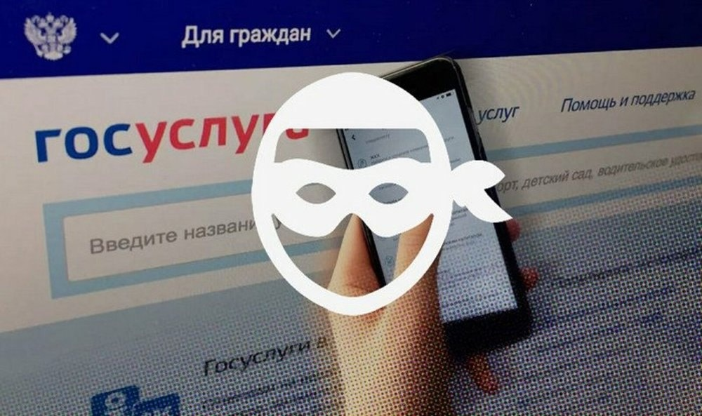
Взлом личного кабинета Госуслуг

Slide 12
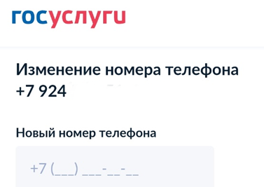
Как мошенники получают доступ к Госуслугам
Телефонный звонок от «оператора сотовой связи». -Сообщают что необходимо продлить срок действия сим-карты или обновить паспортные данные.
Телефонный звонок от «сотрудника портала Госуслуг». -Сообщают о подозрительной активности.
В целях подтверждения личности, а так же под другим предлогом требуют сообщить/продиктовать СМС-код который поступит на телефон с портала Госуслуг.
В ЭТО ВРЕМЯ мошенники зная абонентский номер жертвы. На сайте Госуслуг открывают вкладку: «Восстановление пароля».
Указывают номер жертвы и ждут когда, им сообщать код из СМС.
Для аккаунтов где установлен
вход на портал по смс-коду,
мошенники просят повторно
сообщить код, якобы первый код
не действителен и не проходит.
На самом деле повторно приходит
КОД для изменения номера телефона.

Slide 13
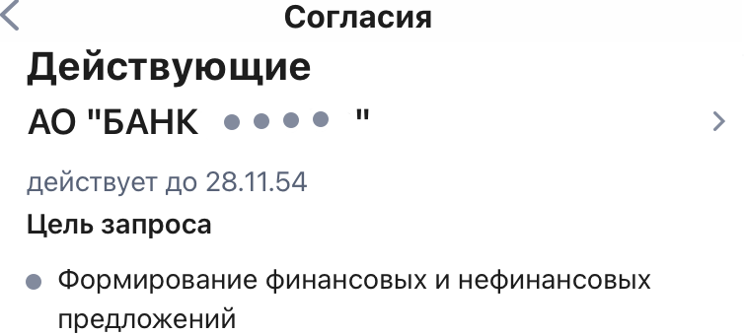
Способ защиты:
1. НИКОМУ НЕ СООБЩАЙТЕ КОД ИЗ СМС-СООБЩЕНИЯ ПОСТУПИВШИЙ С ПОРТАЛА ГОСУСЛУГ.
2. – В ЛИЧНОМ КАБИНЕТЕ, ЗАЙТИ В «ПРОФИЛЬ»;
– ВЫБРАТЬ РАЗДЕЛ «СОГЛАСИЯ И ДОВЕРЕННОСТИ»;
- ОТОЗВАТЬ СОГЛАСИЯ НА ОБРАБОТКУ
ПЕРСОНАЛЬНЫХ ДАННЫХ У БАНКОВСКИХ
ОРГАНИЗАЦИЙ.
3. НАСТРОИТЬ ВХОД НА ГОСУСЛУГИ ПО ПАРОЛЮ И КОДУ ИЗ СМС-СООБЩЕНИЯ.
4. РЕГУЛЯРНО, РАЗ В ПОЛГОДА, МЕНЯТЬ ПАРОЛИ ДОСТУПА.

Slide 14
Вирусы и программы удаленного доступа.
<номер>
Злоумышленники обманным путем просят установить программу удаленного доступа, после чего, получают доступ к содержимому телефона или компьютера

Slide 15
В целях безопасности рекомендуется использовать программы по блокировке спам-звонков» и «Антивирусы»
«ПРОГРАММЫ ПО БЛОКИРОВКЕ СПАМ-ЗВОНКОВ»:
Наиболее популярные приложения «Who Calls», «Truecaller», «Не звони мне», «Call Blocker», «Яндекс антиспам».
Так же у всех операторов сотовой связи имеется услуга «Антиспам»;
«Антивирусы»:
Популярные «Касперский», «Avast», «ESET», «NORTON».
У антивирусов имеется функция защиты от фишинговых сайтов, подозрительных ссылок;
Защита от утечки данных.
Функция «Антивор» для удаленной блокировки, очистки и поиска телефона.

Slide 16
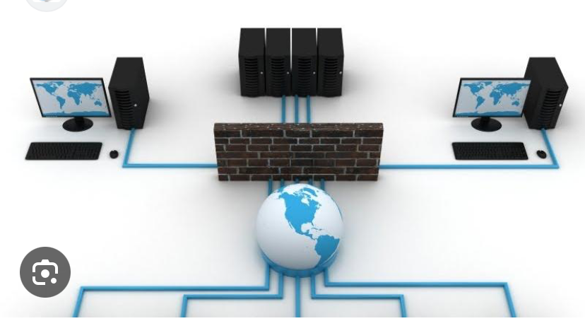
Мошенничества в сети интернет:
- Мошенничества в сфере купли и продажи;
- Мошенничества, совершаемые под
предлогом оказания услуг;
- Финансовые пирамиды, фиктивные
инвестиции.
<номер>

Slide 17
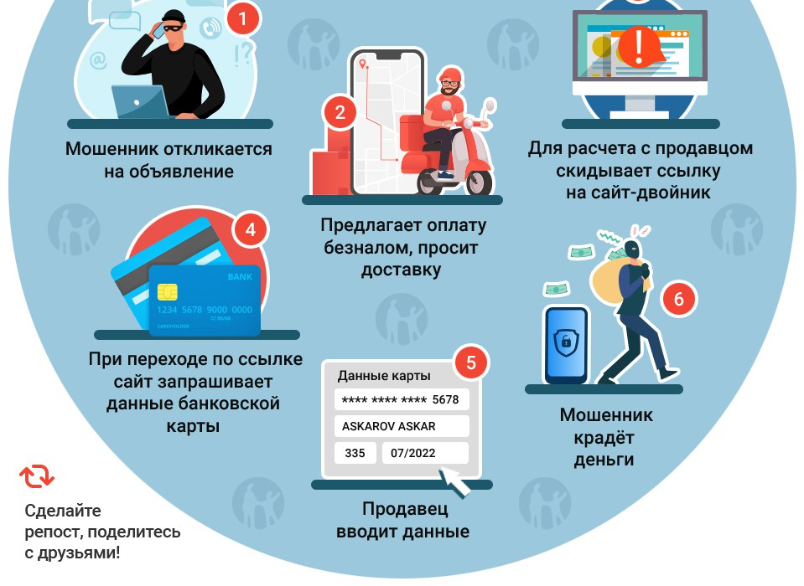
Мошенничества в сфере купли и продажи

Slide 18
Мошенник покупатель
СХЕМА ОБМАНА:
1. Мошенник откликается на объявление.
2. Предлагает оплату безналичным способом, просит осуществить доставку;
3. Под предлогом осуществления безопасной сделки скидывает продавцу ссылку на сайт двойник;
4. При переходе по ссылке сайт запрашивает данные банковской карты (номер карты, защитный CVV-код карты, код из CМC);
5. Продавец (жертва) вводит требуемые данные карты.
6. Мошенник КРАДЕТ ДЕНЬГИ.

Slide 19
Мошенник - продавец
СХЕМА ОБМАНА:
1. Продавец-мошенник размещает в сети интернет заманчивое объявление о продаже товара.
2. Жертва откликается на объявление, оговаривают условия купли-продажи.
3. Продавец-мошенник просит внести предоплату или оплатить полную стоимость товара;
4. Жертва совершает оплату/предоплату.
5. Продавец -мошенник перестает выходить на связь.

Slide 20
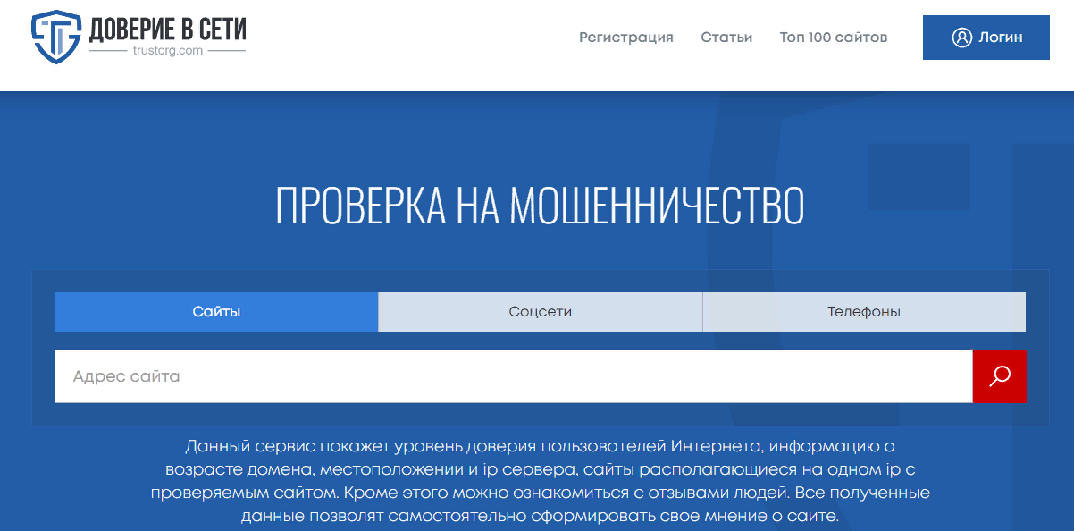
Проверьте продавца/покупателя при помощи различных сервисов. Например на сайте «Доверие в сети»
79526680036

Slide 21
Мошенник продавец
*Насторожитесь если номерная емкость телефона продавца не соответствует региону его местонахождения

Slide 22
*Не переходите по неизвестным ссылкам, для совершения безопасной сделки сформируйте ссылку самостоятельно.

Slide 23
МОШЕННИЧЕСТВА ПОД ПРЕДЛОГОМ ОКАЗАНИЯ УСЛУГ
Поиск работы через интернет;
Поиск услуг по доставке товаров.

Slide 24
ПОСЛЕ РАЗМЕЩЕНИЯ ОБЪЯВЛЕНИЯ О ПОИСКЕ РАБОТЫ:
- поступает звонок менеджера; - проводит опрос, оговаривает условия работы.
ДАЛЕЕ МОШЕННИКИ ПРЕДЛАГАЮТ:
- пройти платные курсы; - зарегистрироваться на сайте, с подтверждением личности посредством ввода СМС-кода; - зарегистрировать банковскую карту для получения заработной платы, подтверждая кодом из СМС. НА САМОМ ДЕЛЕ СМС-КОД НЕОБХОДИМ ДЛЯ ВХОДА В БАНКОВСКОЕ ПРИЛОЖЕНИЕ, ЛИБО ЛИЧНЫЙ КАБИНЕТ ПОРТАЛА ГОСУСЛУГ
Так же имеются случаи мошенничества под предлогом заработка от продаж на популярных марке «Вайлдбериз» и «Озон», либо под предлогом накрутки рейтинга положительных отзывов.
Мошенники предлагают:
- Зарабатывать на оценке товара (ставить «лайки»); - «закупать» товар для реализации, при этом денежные средства на «закуп» впоследствии поступают мошенникам. | -Перейти по ссылке на сайт маркетплейса, при этом вы попадаете на сайт двойник, где при регистрации требуется внесение персональных данных, в том числе коды из СМС-сообщений

Slide 25
Как себя обезопасить:
Поиск информации о компании в открытых источниках. Если не имеется никаких сведений — это повод насторожиться.
Не совершайте платежи/переводы в адрес потенциального работодателя (даже если вам объясняют их необходимость для будущей работы — например, плата за вводное обучение, рабочую форму или рабочие инструменты).
Не сообщайте/не указывайте коды из поступивших смс-сообщений;
Не выполняйте действия в «Банковских приложениях» по чьей либо просьбе/указанию (Например для открытия «Рабочего счета» и др.)

Slide 26
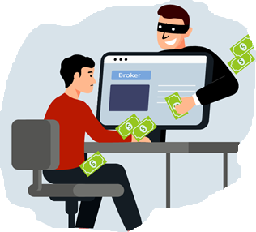

Slide 27
<номер>

Slide 28
Как себя обезопасить:
Проверять брокерскую компанию на сайте Банка России на
наличие лицензии;
Не доверять рекламе о биржах в социальных сетях;
Внимательно читать пункты договора (если он составляется);
Не верить заманчивым и убедительным обещаниям о высокой доходности и отсутствии риска;

Slide 29
Внимание! Как не стать жертвой мошенничества
- Не отвечайте на подозрительные звонки, не перезванивайте на незнакомые номера;
- Прервите разговор если он касается финансовых вопросов;
- Проверьте информацию в Интернете или обратитесь за помощью к близким родственникам, самостоятельно позвоните в банк или организацию;
- Не сообщайте сведения о банковских картах, CVV/CVC-коды, не производите манипуляции при помощи банкомата;
- Не кому не перечисляйте, не отдавайте деньги, ценности и документы;
- Не переходите по ссылкам, не устанавливайте приложения поступившие по ссылке в СМС или ММС сообщениях, мессенджерах;
- В случаи утери или кражи телефона с подключенной услугой «Мобильный банк» необходимо обратиться в контактный центр Банка для блокировки услуги;
- Проверяйте правильно ли ВЫ написали доменное имя сайта. Зайдите в раздел сайта, где размещены контактные данные сайта. Проверьте дату регистрации сайта. Если указана лишь электронная почта и телефон, воздержитесь от покупки.
-

Slide 30
«Основные способы мошенничеств, совершенных с применением информационно-коммуникационных технологий»
МВД по Республике Бурятия
Notes:
<номер>

